Slide 1

Cuerpo-conversación

Slide 2
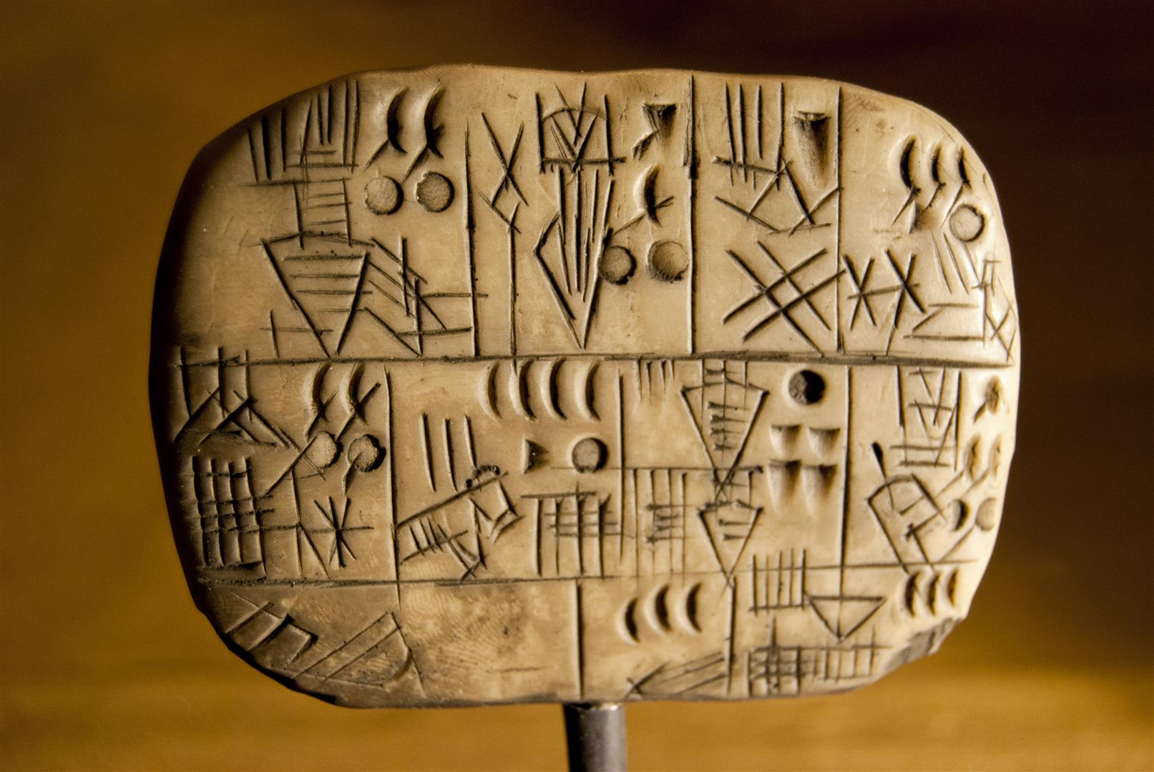
Escritura cuneiforme

Slide 3
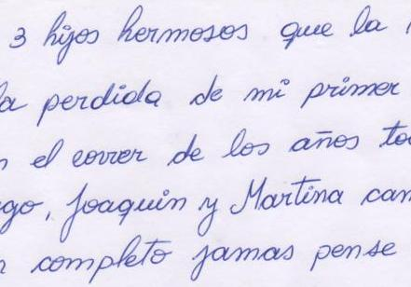
Escritura manual

Slide 4
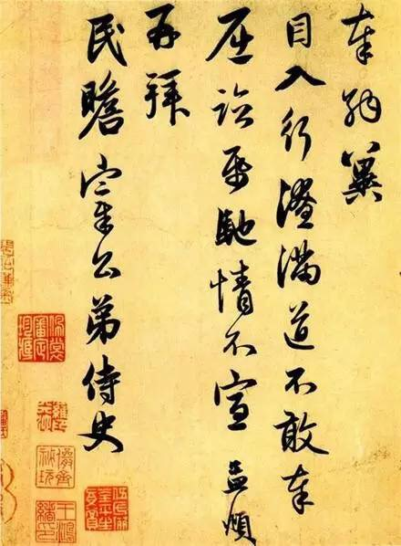
Caligrafía china

Slide 5
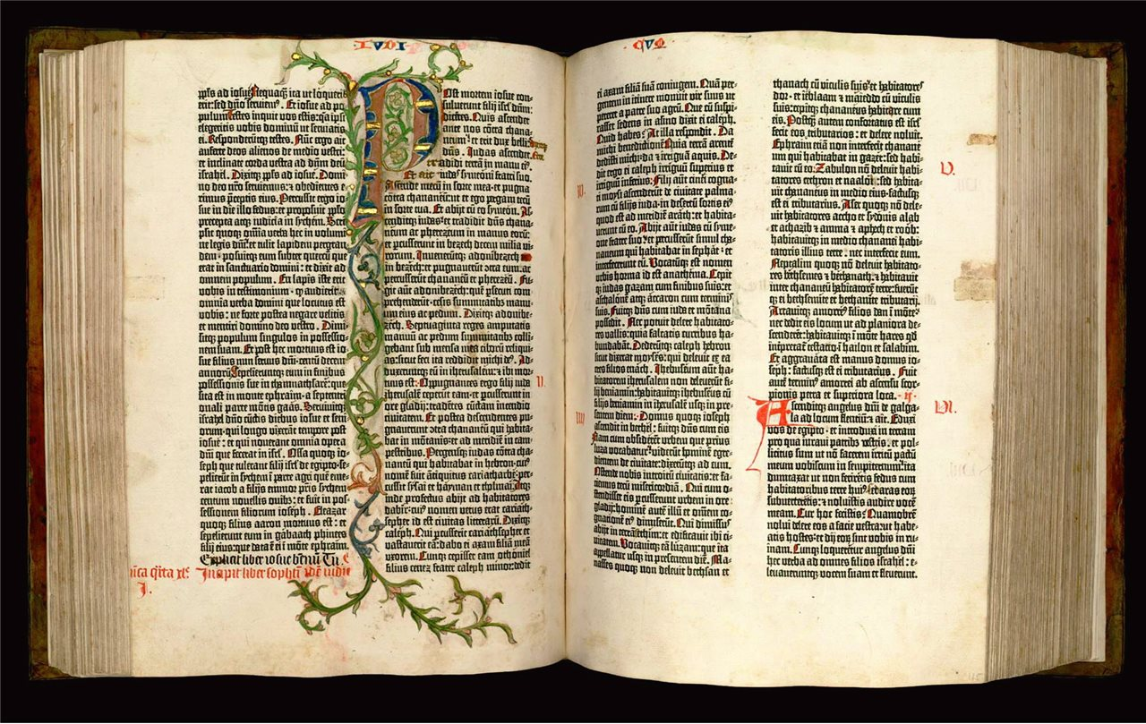
Biblia de Gutenberg (1455 aprox.)

Slide 6
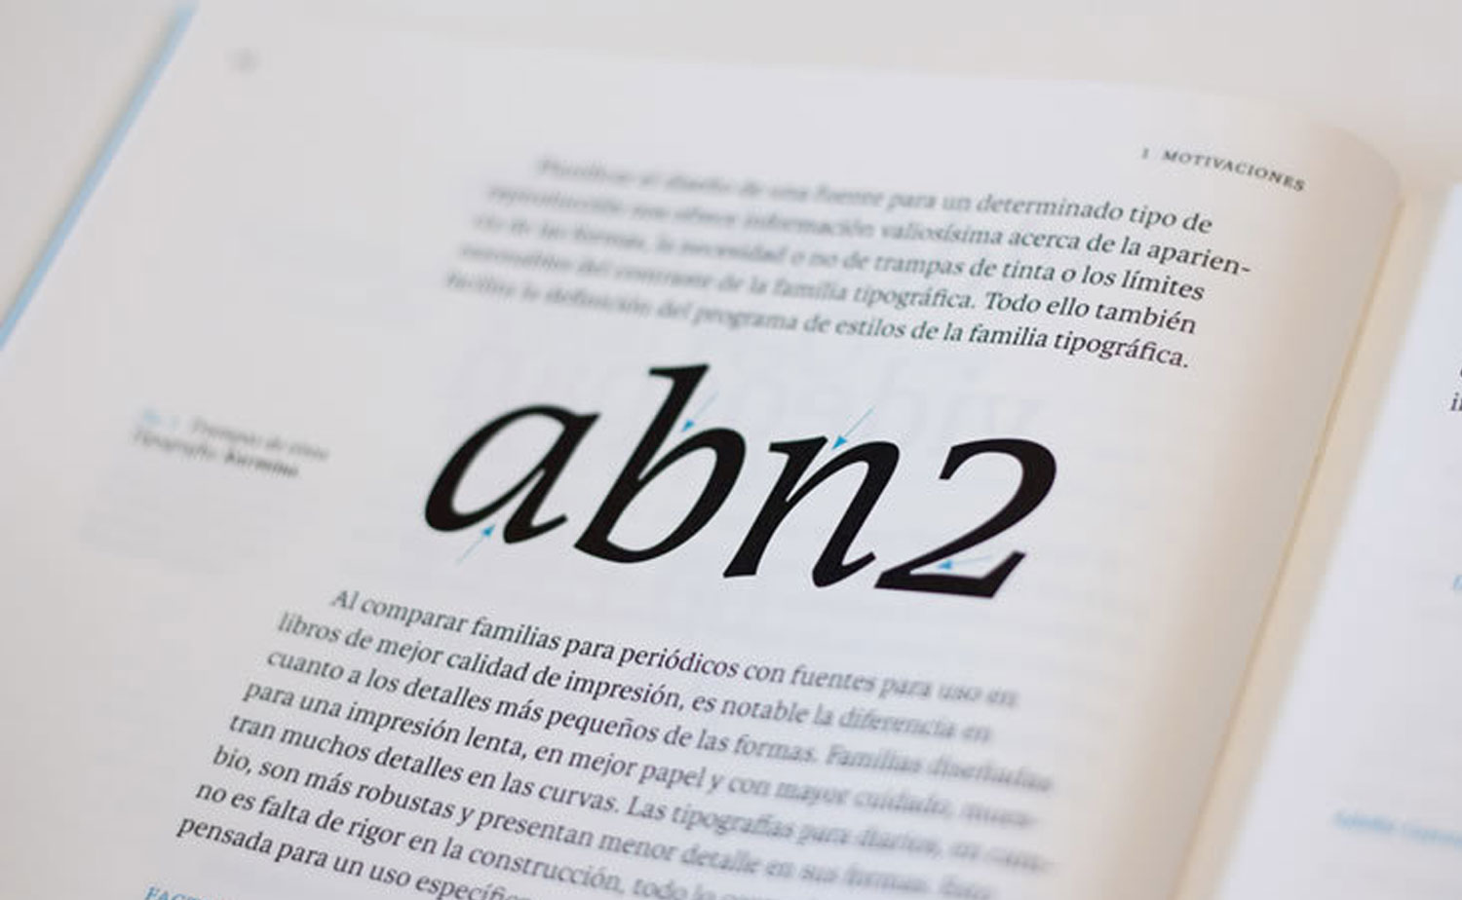
Texto impreso

